Slide 1
计算机网络
河海大学计算机与信息学院
2022年8月21日星期日

Slide 2
网络层

Slide 3
网际层的 IP 协议及配套协议
各种应用层协议
应用层
(HTTP, FTP, SMTP 等)
运输层
TCP, UDP
ICMP
IGMP
网络层
（网际层）
IP
RARP
ARP
网络接口层
与各种网络接口
物理硬件
Notes:
3

Slide 4
网际层的 IP 协议及配套协议
网际协议 IP （Internet Protocol）
地址解析协议 ARP (Address Resolution Protocol)
逆地址解析协议 RARP (Reverse Address Resolution Protocol)
网际控制报文协议 ICMP (Internet Control Message Protocol)
网际组管理协议 IGMP (Internet Group Management Protocol)
Notes:
4

Slide 5
IP 地址及其表示方法
Notes:
5

Slide 6
IP 地址及其表示方法
我们把整个因特网看成为一个单一的、抽象的网络。IP 地址就是给每个连接在因特网上的主机（或路由器），以及所在的网络分配一个在全世界范围是唯一的 32 位的标识符。
IP 地址现在由因特网名字与编号分配公司ICANN (Internet Corporation for Assigned Names and Numbers)进行分配。
Notes:
6

Slide 7
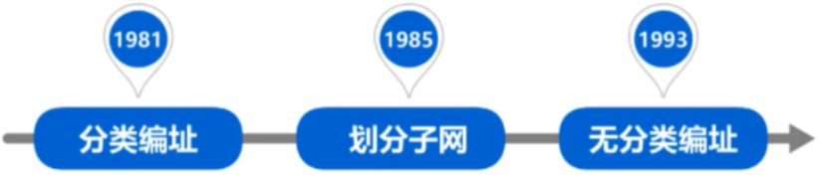
IP 地址的编址方法
分类的 IP 地址。这是最基本的编址方法，在 1981 年就通过了相应的标准协议。
子网的划分。这是对最基本的编址方法的改进，其标准[RFC 950]在 1985 年通过。
构成超网。这是比较新的无分类编址方法。1993 年提出后很快就得到推广应用。
Notes:
7

Slide 8
分类 IP 地址 A,B,C,D,E五类
两级的 IP 地址可以记为：
IP 地址 ::= { <网络号>, <主机号>}
每一类地址都由两个固定长度的字段组成，其中一个字段是网络号 net-id，它标志主机（或路由器）所连接到的网络，而另一个字段则是主机号 host-id，它标志该主机（或路由器）。总长32bit。
Notes:
8

Slide 9
IP 地址中的网络号字段和主机号字段
A 类地址
0
net-id
8 位
host-id
24 位
1
B 类地址
0
net-id
16 位
host-id
16 位
C 类地址
1
1
0
net-id
24 位
host-id
8 位
D 类地址
1 1 1 0
多 播 地 址
E 类地址
1 1 1 1
保 留 为 今 后 使 用
Notes:
9

Slide 10
IP 地址中的网络号字段和主机号字段
A 类地址
0
net-id
8 位
host-id
24 位
1
B 类地址
0
net-id
16 位
host-id
16 位
C 类地址
1
1
0
net-id
24 位
host-id
8 位
A 类地址的网络号字段 net-id 为 1 字节
3.10.11.100
D 类地址
1 1 1 0
多 播 地 址
E 类地址
1 1 1 1
保 留 为 今 后 使 用
Notes:
10

Slide 11
IP 地址中的网络号字段和主机号字段
A 类地址
0
net-id
8 位
host-id
24 位
1
B 类地址
0
net-id
16 位
host-id
16 位
C 类地址
1
1
0
net-id
24 位
host-id
8 位
B 类地址的网络号字段 net-id 为 2 字节
189.100.1.100
D 类地址
1 1 1 0
多 播 地 址
E 类地址
1 1 1 1
保 留 为 今 后 使 用
Notes:
11

Slide 12
IP 地址中的网络号字段和主机号字段
A 类地址
0
net-id
8 位
host-id
24 位
1
B 类地址
0
net-id
16 位
host-id
16 位
C 类地址
1
1
0
net-id
24 位
host-id
8 位
C 类地址的网络号字段 net-id 为 3 字节
202.119.112.35
D 类地址
1 1 1 0
多 播 地 址
E 类地址
1 1 1 1
保 留 为 今 后 使 用
Notes:
12

Slide 13
IP 地址中的网络号字段和主机号字段
A 类地址
0
net-id
8 位
host-id
24 位
1
B 类地址
0
net-id
16 位
host-id
16 位
C 类地址
1
1
0
net-id
24 bit
host-id
8 位
A 类地址的主机号字段 host-id 为 3 字节
3.10.11.100
D 类地址
1 1 1 0
多 播 地 址
E 类地址
1 1 1 1
保 留 为 今 后 使 用
Notes:
13

Slide 14
IP 地址中的网络号字段和主机号字段
A 类地址
0
net-id
8 位
host-id
24 位
1
B 类地址
0
net-id
16 位
host-id
16 位
C 类地址
1
1
0
net-id
24 位
host-id
8 位
B 类地址的主机号字段 host-id 为 2 字节
189.100.1.100
D 类地址
1 1 1 0
多 播 地 址
E 类地址
1 1 1 1
保 留 为 今 后 使 用
Notes:
14

Slide 15
IP 地址中的网络号字段和主机号字段
A 类地址
0
net-id
8 位
host-id
24 位
1
B 类地址
0
net-id
16 位
host-id
16 位
C 类地址
1
1
0
net-id
24 位
host-id
8 位
C 类地址的主机号字段 host-id 为 1 字节
202.119.112.35
D 类地址
1 1 1 0
多 播 地 址
E 类地址
1 1 1 1
保 留 为 今 后 使 用
Notes:
15

Slide 16
IP 地址中的网络号字段和主机号字段
A 类地址
0
net-id
8 位
host-id
24 位
1
B 类地址
0
net-id
16 bit
host-id
16 位
D 类地址是多播地址
C 类地址
1
1
0
net-id
24 位
host-id
8 位
D 类地址
1 1 1 0
多 播 地 址
E 类地址
1 1 1 1
保 留 为 今 后 使 用
Notes:
16

Slide 17
IP 地址中的网络号字段和主机号字段
A 类地址
0
net-id
8 位
host-id
24 位
1
B 类地址
0
net-id
16 bit
host-id
16 位
E 类地址保留为今后使用
C 类地址
1
1
0
net-id
24 位
host-id
8 位
D 类地址
1 1 1 0
多 播 地 址
E 类地址
1 1 1 1
保 留 为 今 后 使 用
Notes:
17

Slide 18
点分十进制记法
机器中存放的 IP 地址
是 32 位 二进制代码
10000000000010110000001100011111
每隔 8 位插入一个空格
能够提高可读性
10000000 00001011 00000011 00011111
将每 8 位的二进制数
转换为十进制数
128 11 3 31
采用点分十进制记法
则进一步提高可读性
128.11.3.31
Notes:
18

Slide 19
常用的三种类别的 IP 地址
IP 地址的使用范围
网络 最大 第一个 最后一个 每个网络
类别 网络数 可用的 可用的 中最大的
网络号 网络号 主机数
A 126 (2⁷ – 2) 1 126 16,777,214
B 16,383(2¹⁴ − 1) 128.1 191.255 65,534
C 2,097,151 (2²¹ − 1) 192.0.1 223.255.255 254
Notes:
19

Slide 20
D类和E类IP地址
D类IP地址不标识网络;
地址范围：224.0.0.0～239.255.255.255
用于其他特殊的用途，如多播地址Multicasting；
E类IP地址暂时保留；
地址范围：240.0.0.0～255.255.255.255；
用于某些实验和将来使用。

Slide 21
特殊IP地址形式
直接广播地址
受限广播地址
“这个网络上的特定主机”地址
回送地址
私有地址

Slide 22
直接广播地址
A类、B类与C类IP地址中主机号全1的地址为直接广播地址;
用来使路由器将一个分组以广播方式发送给特定网络上的所有主机;
只能作为分组中的目的地址;

Slide 23
受限广播地址
网络号与主机号的32位全为1的地址为受限广播地址;
用来将一个分组以广播方式发送给本网的所有主机;
分组将被本网的所有主机接受，路由器则阻挡该分组通过。

Slide 24
“本网络上的特定主机”地址
主机或路由器向本网络上的某个特定的主机发送分组；
网络号部分为全0，主机号为确定的值；
这样的分组被限制在本网络内部。

Slide 25
回送地址(loopback address)
回送地址127.0.0.1是用于网络软件测试和本地进程间通信；
TCP/IP协议规定：
1.含网络号为127的分组不能出现在任何网络上；
2.主机和路由器不能为该地址广播任何寻址信息。

Slide 26
私有地址
10.0.0.0到10.255.255.255
172.16.0.0至172.31.255.255
192.168.0.0至192.168.255.255
私有地址被大量用于企业 内部网络中。一些宽带路由器，也往往使用192.168.1.1作为缺省地址。
私有网络由于不与外部互连，因而可能使用随意的IP地址。保留这样的地址供其使 用是为了避免以后接入公网时引起地址混乱。
使用私有地址的私有网络在接入Internet时，要使用地址翻译(NAT)，将私有地址翻译成公用合法地址。 在Internet上，这类地址是不能出现的。

Slide 27
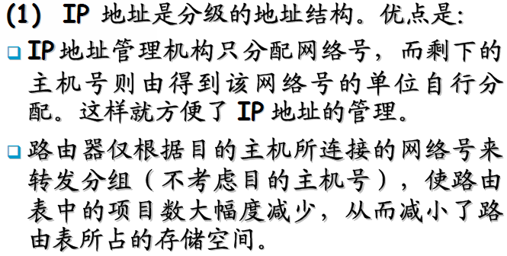
IP地址的一些重要特点

Slide 28
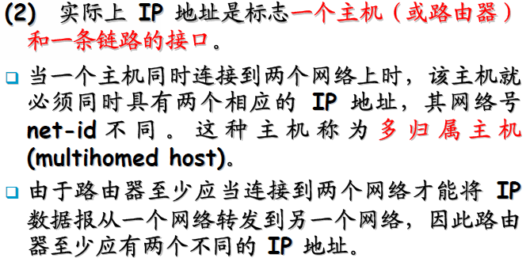
IP地址的一些重要特点

Slide 29


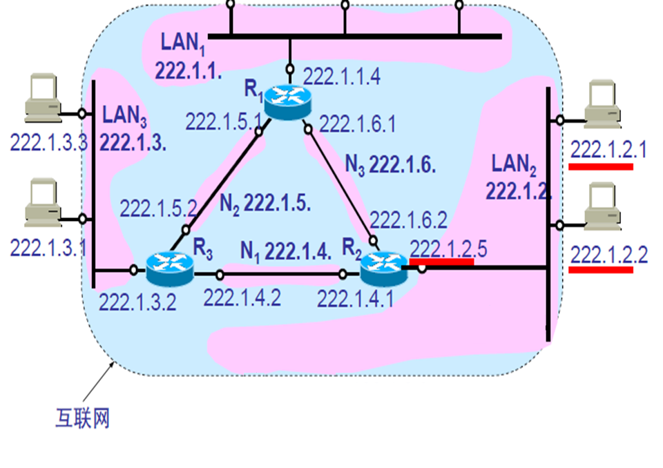
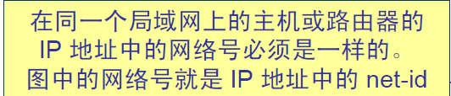
222.1.1.1
222.1.1.2
222.1.1.3

Slide 30

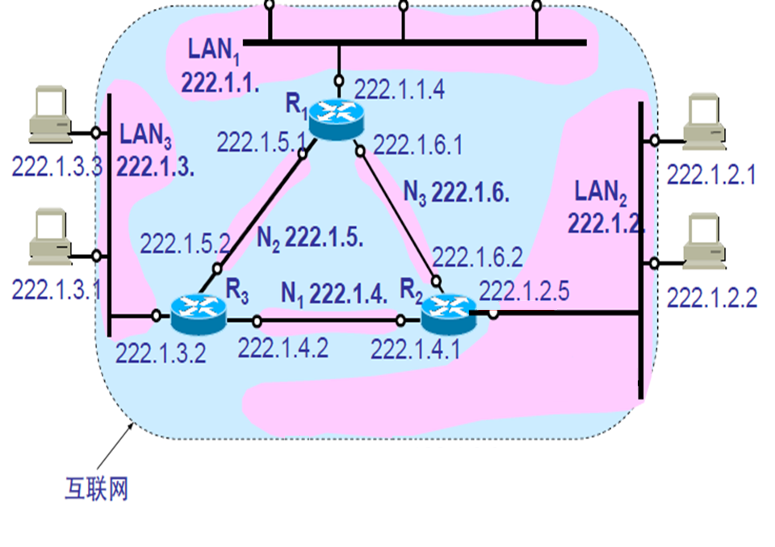

Slide 31
IP地址的分配和管理
IP地址由互联网名字与编号分配机构ICANN进行分配管理。是一个国际化组织形式的非盈利性机构，主要负责全球互联网域名系统和IP地址资源以及协议参数的协调、管理和分配工作，同时协调与互联网有关的技术和政策性事务。
ICANN并不直接面向用户分配IP地址，而是先将地址分配给地域性的IP地址管理机构RIPs(Regional Internet Registries)。这些地域性的IP地址管理机构目前有5个：北美地区、拉丁美洲、欧洲地区、亚太地区、非洲地区。在地域性管理机构之下是国家级注册机构和本地区注册机构。我国的国家级注册结构是中国互联网络信息中心CNNIC.

Slide 32
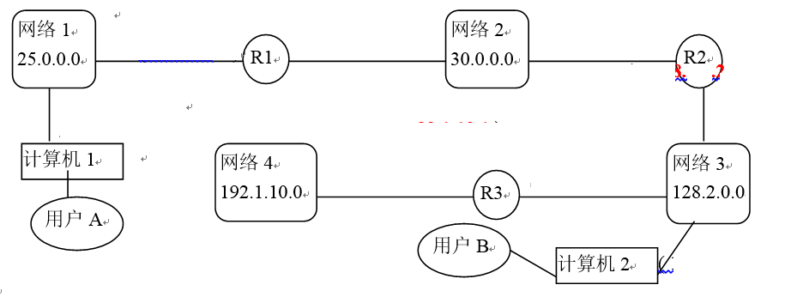
作业
1.在一个TCP/IP网络中，有3个路由器（R）连接了4个网络，如下图。为每个路由器分配IP地址。

